Slide 1
Портфолио
Муниципальное автономное дошкольное
образовательное учреждение «Детский сад № 9»
учителя-логопеда
Караваевой Анастасии Николаевны
ГО Верхняя Пышма

Slide 2
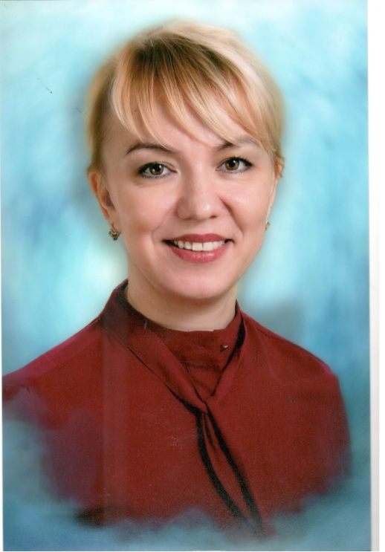
Караваева
Анастасия
Николаевна
22.03.1976г.р.
Образование: в 1995году окончила
Екатеринбургское педагогическое училище № 1 им. М. Горького
Квалификация: воспитатель дошкольных учреждений; руководитель физического воспитания в ДДУ;
в 2000году окончила
Уральский государственный
педагогический университет
Квалификация: олигофренопедагог,
учитель-логопед
Педагогический стаж: 23 года

Slide 3
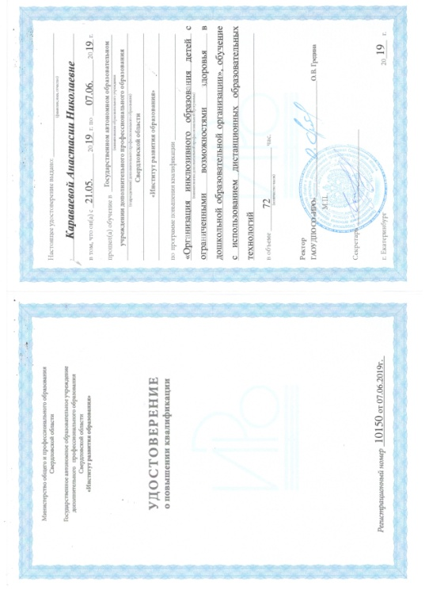
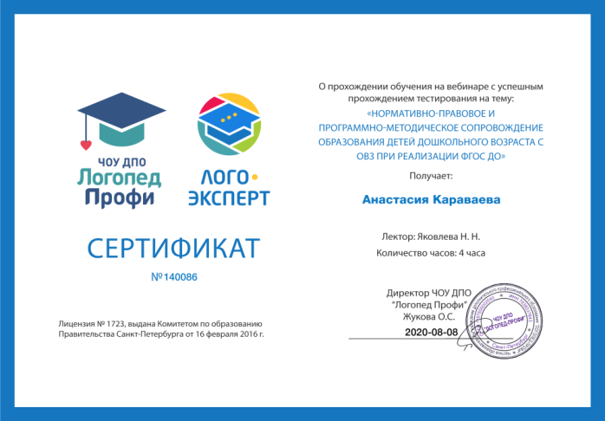
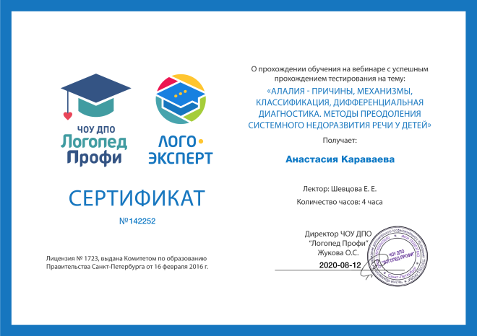
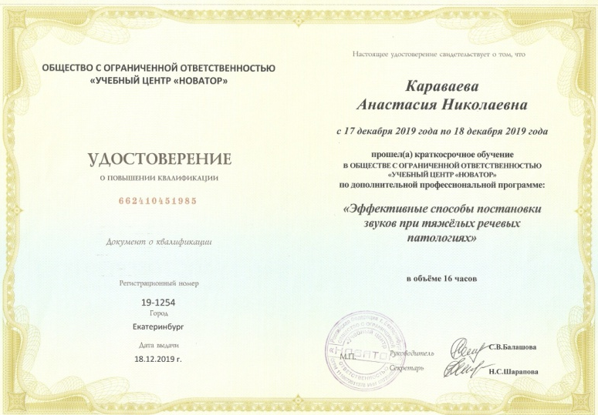
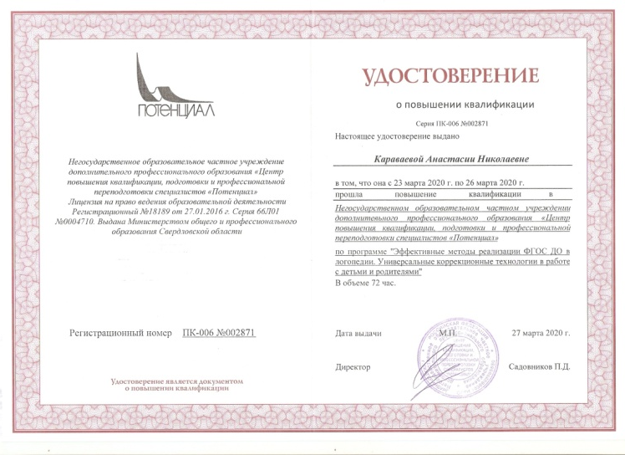
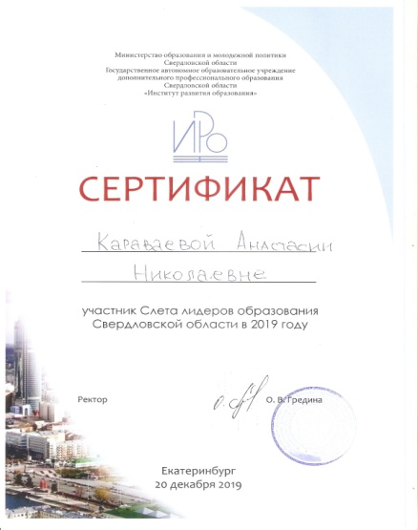
Повышение квалификации
2019 год
2020год

Slide 4
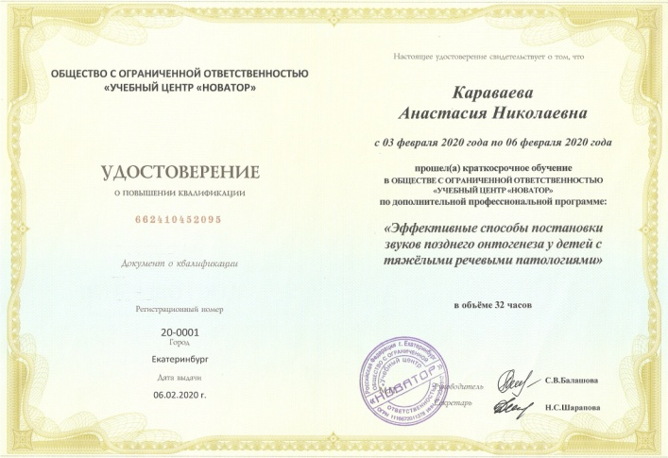
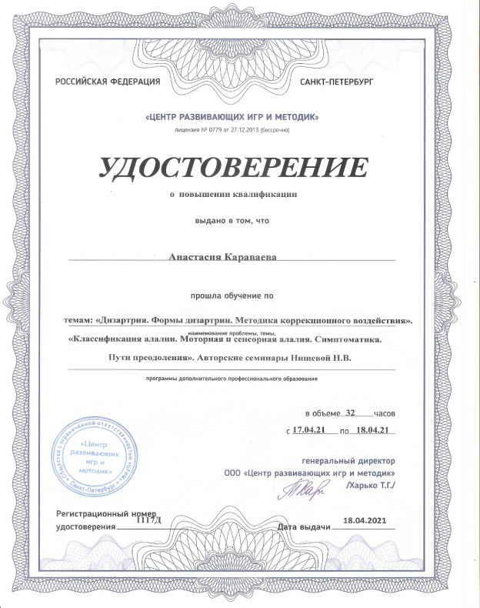
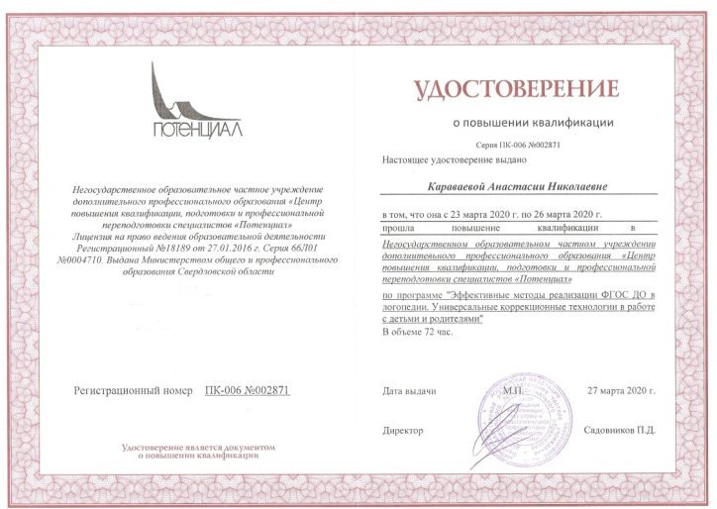
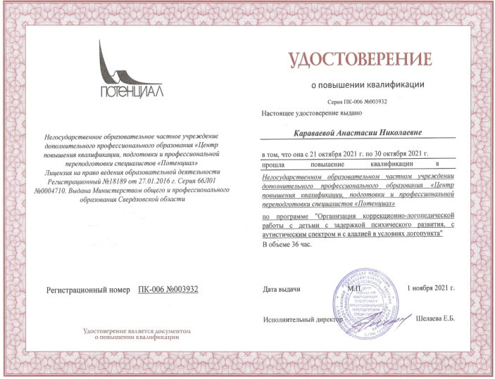
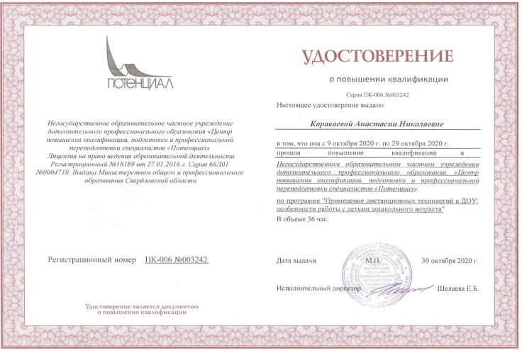
2020год
2021, 2022 год

Slide 5
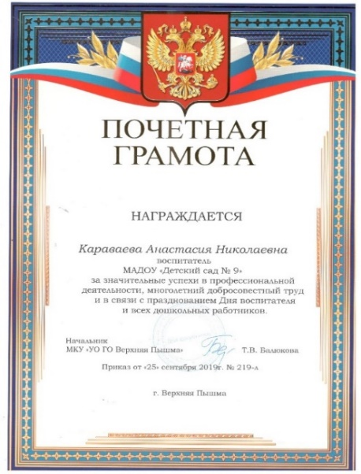
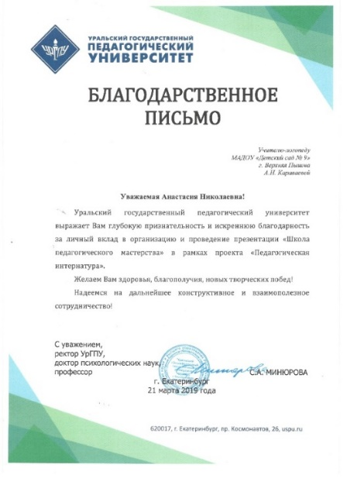
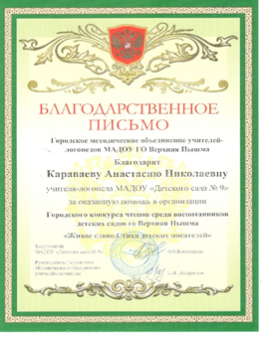
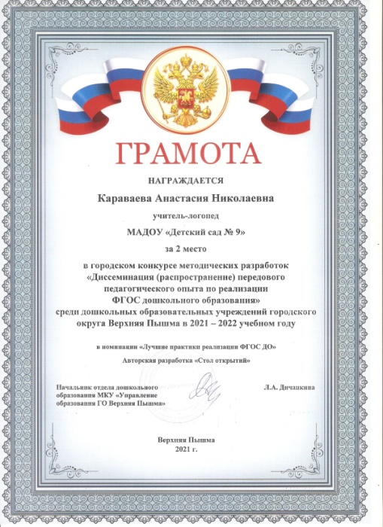
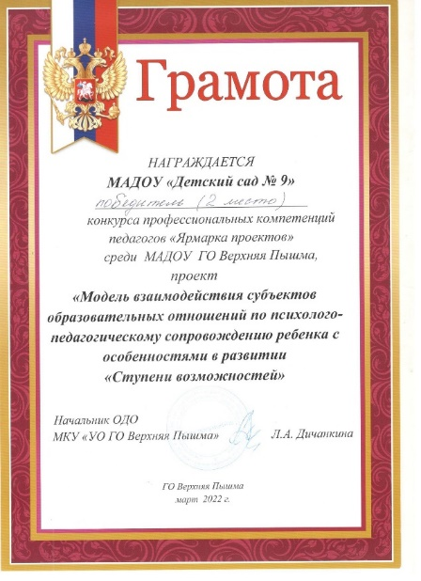
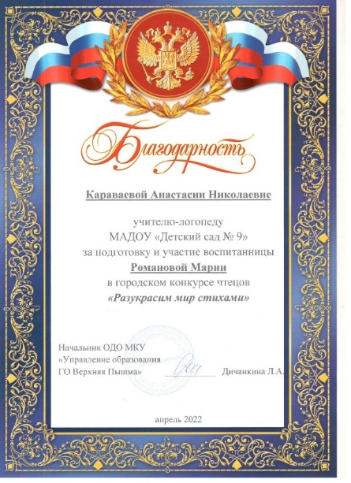
Награды, грамоты, благодарственные письма

Slide 6
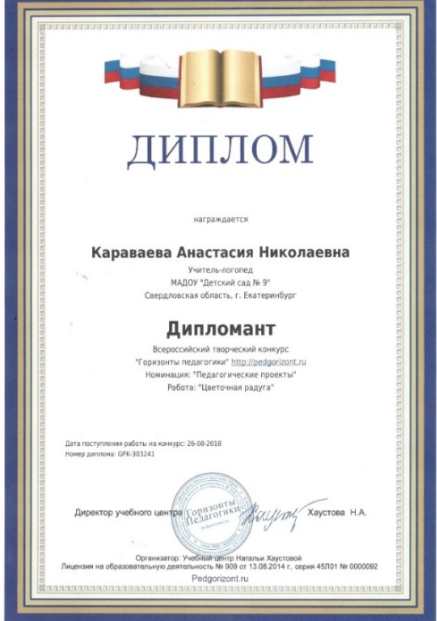
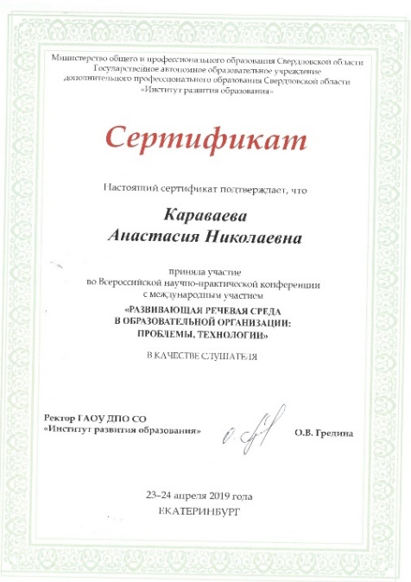
Мои достижения

Slide 7
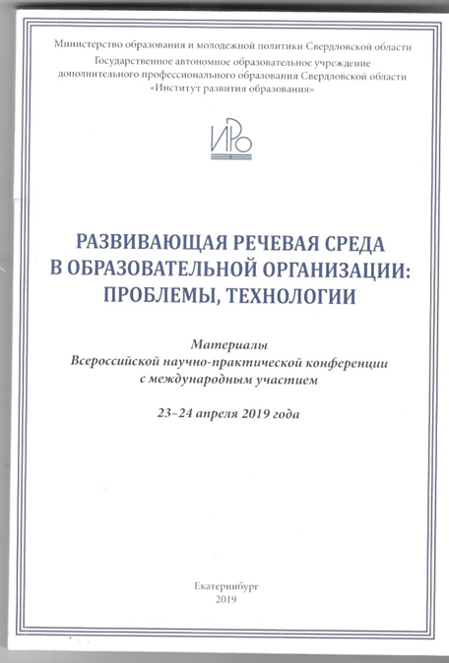
Мои публикации
В 2022 году публикация: « Инновационные коммуникативные практики в литературном развитии детей и родителей»

Slide 8
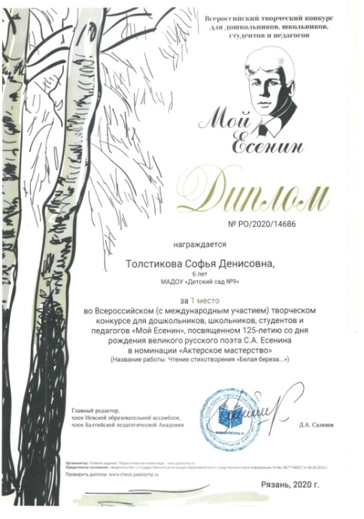
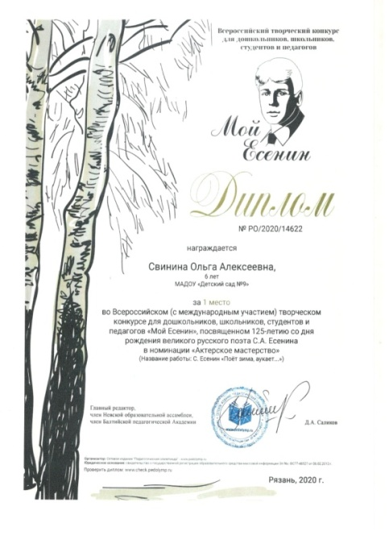
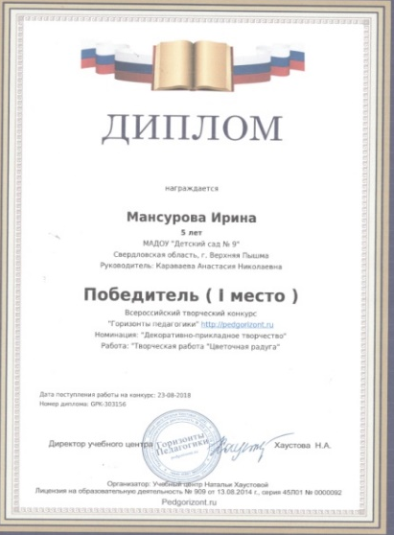
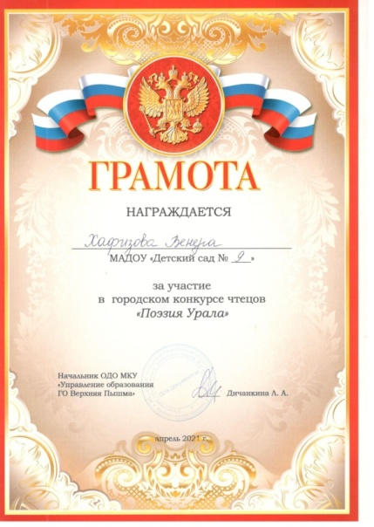
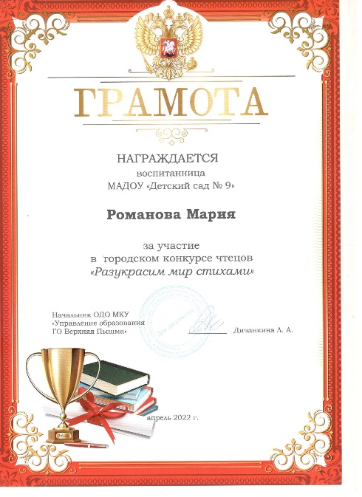
Достижения воспитанников

Slide 9
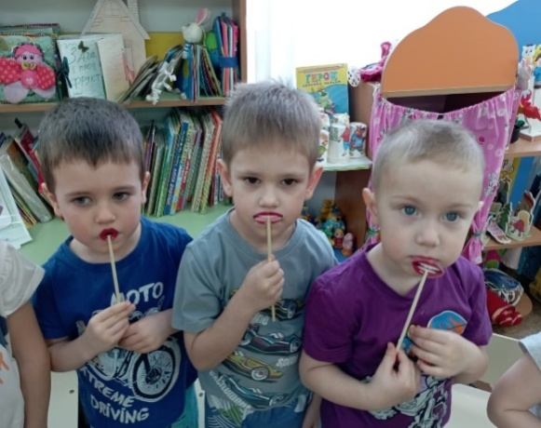
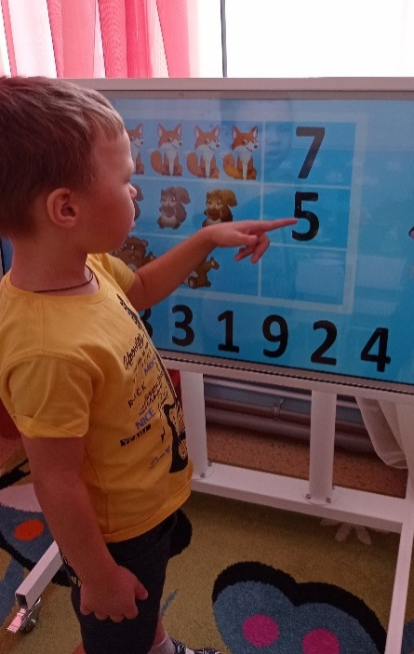
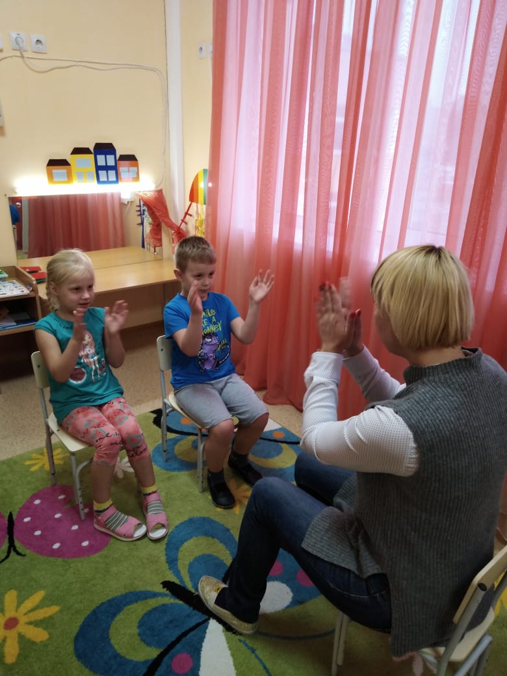
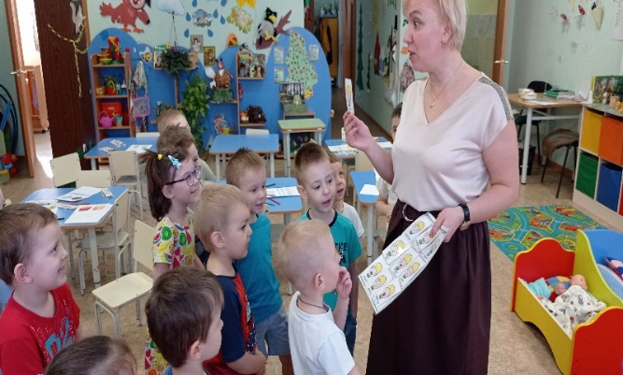
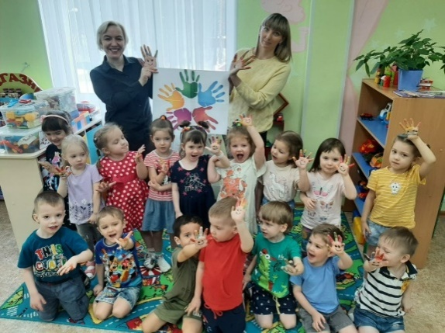
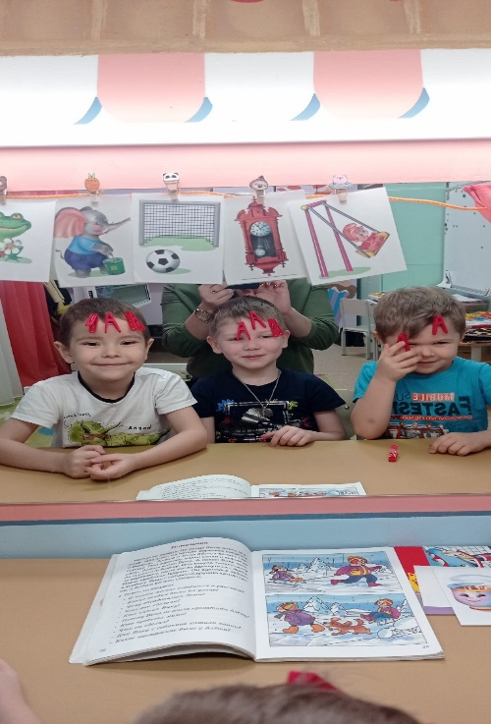
Работа с детьми
Индивидуальные и подгрупповые занятия
Тематические недели: «Логоздоровье»

Slide 10
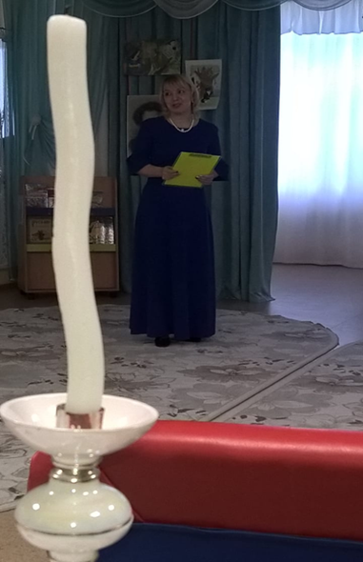
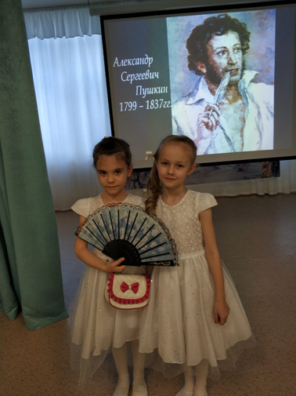
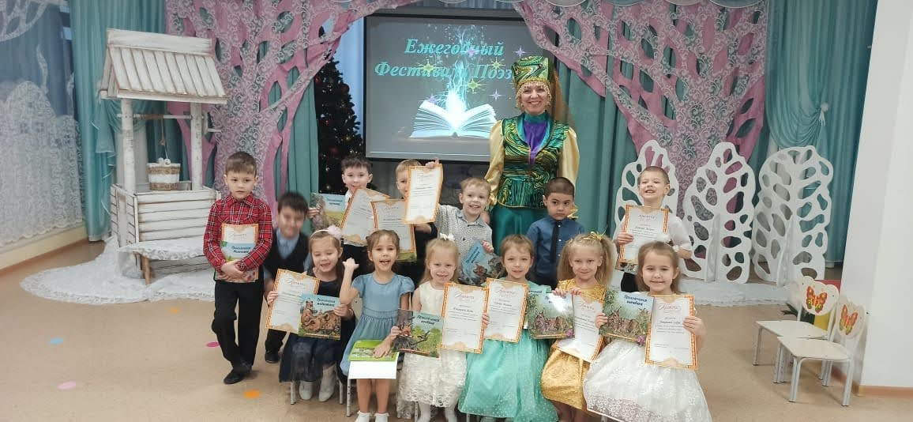
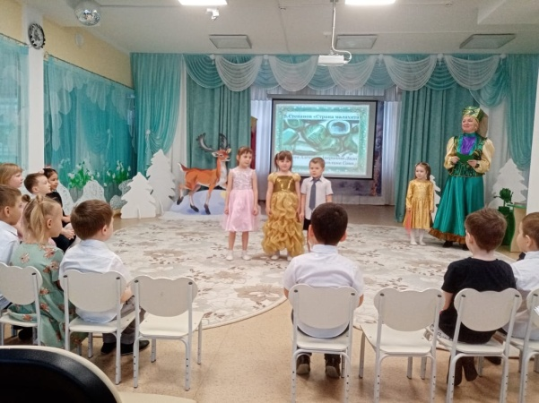
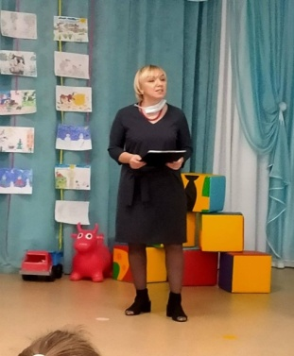
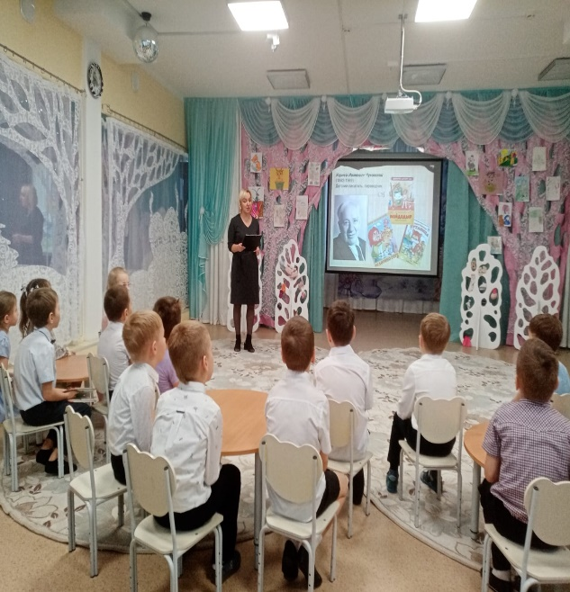
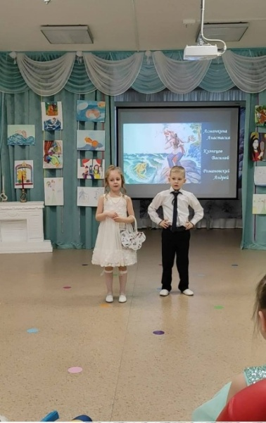
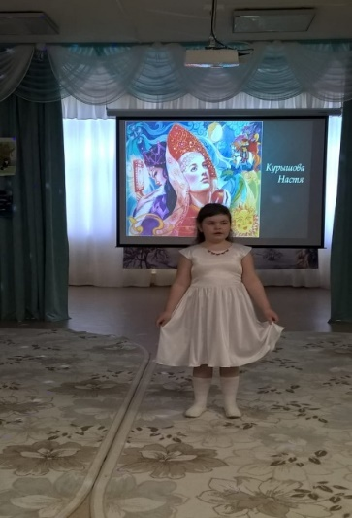
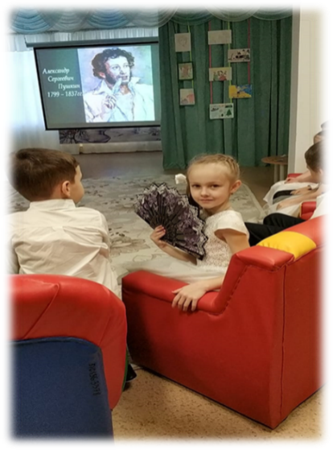
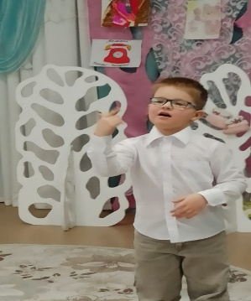
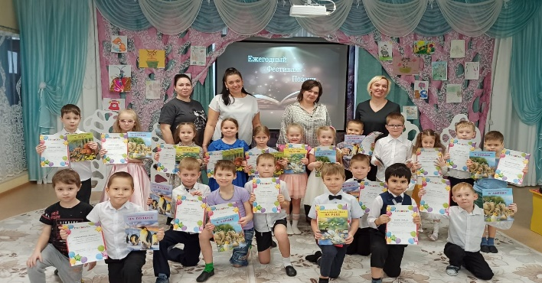
Фестивали Поэзии
« Литературное кафе»
«Литературные гостиные»

Slide 11
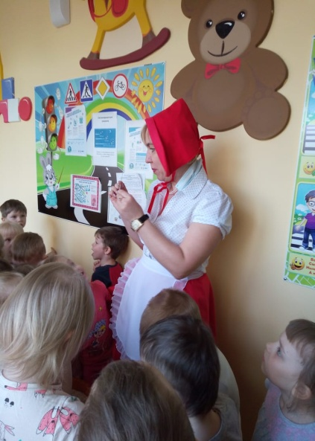
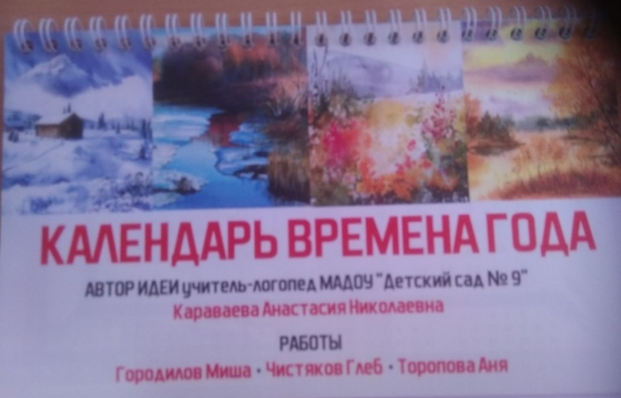
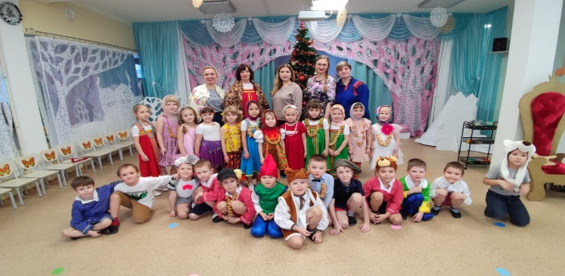
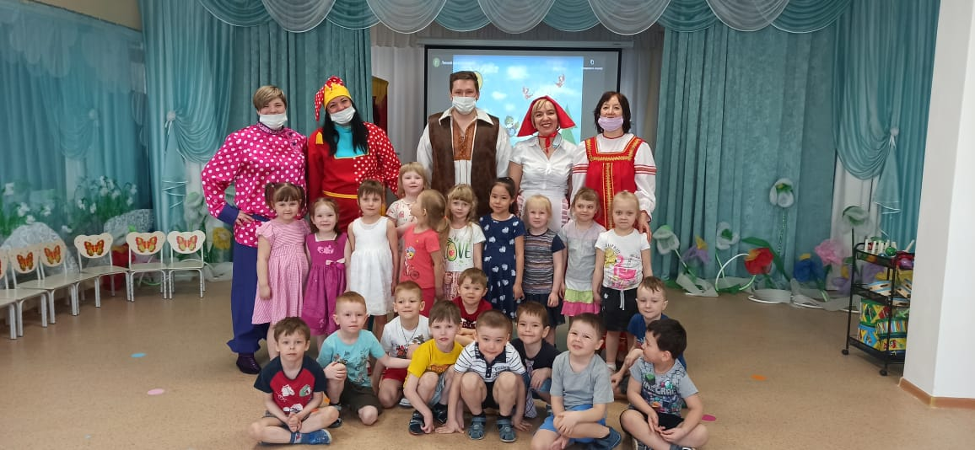
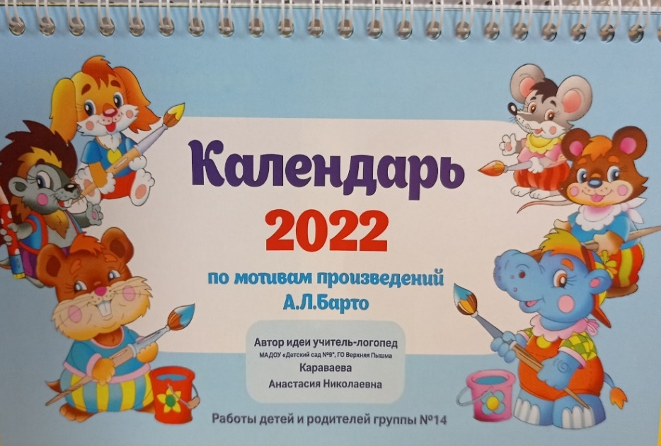
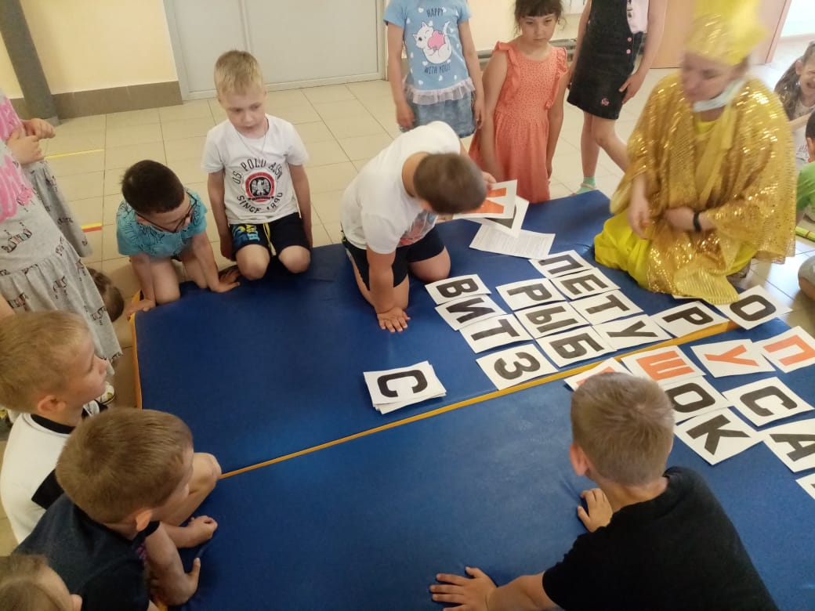
Проектная деятельность
Квесты

Slide 12
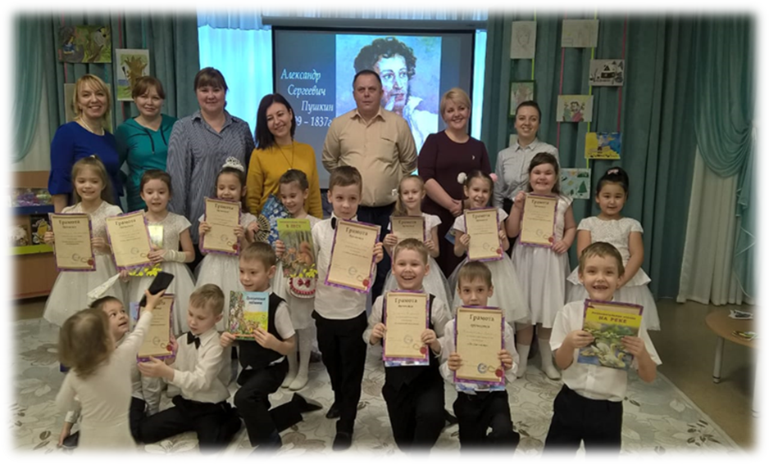
Работа с родителями
Фестивали поэзии
Совместная проектная деятельность
Совместные занятия, консультации
Мастер-классы, тренинги
Родительские собрания

Slide 13
Работа с педагогами
Консультации
Мастер-классы
Выступления на ГМО логопедов
Открытые занятия

Slide 14
Совместная проектная деятельность
Фонетическая гимнастика
По мотивам произведений А. Л. Барто
« Наш замечательный К.И.Чуковский»

Slide 15
Эссе Если учитель соединяет в себе
любовь к делу и к ученикам,
он – совершенный учитель
Л.Н.Толстой
Логопед – удивительная и замечательная профессия. Ведь «все мы родом из детства», хотя очень быстро забываем этот волшебный мир. Жаль, что с возрастом, люди теряют способность радоваться жизни так, как это делают дети… Дети дают нам возможность вернуться в него. Для меня в профессии логопеда много плюсов. Пока работаешь с детьми – не замечаешь своего возраста, видишь результаты своего труда, хорошее отношение со стороны родителей. И самое приятное – дети тебя любят, делятся своими секретами, просят совета, доверяют. А это дорогого стоит. Работая логопедом, я стараюсь дать частичку своей души каждому ребёнку, собственным примером показывая своё отношение к окружающему, к людям. Мне нравится смотреть на мир глазами детей, находить в этом радость и удовлетворение, думать о них, сопереживать их успехам и неудачам.

